Slide 1
PLANIFICACION DE LA
REALIZACION
DEL PRODUCTO

Slide 2
7. REALIZACIÓN DEL PRODUCTO
7.1
7.2
7.3
7.5
7.6
Procesos
Diseño
7.4
Producción
Control de
Planificación
relacionados
y prestación
dispositivos
de
realización
y
Compras
con
el
Desarrollo
del servicio
de seguimiento
del
Cliente
y medición
Producto
Planificación
Control
Determinación
Entradas
de
los requisitos
Proceso
de
Validación
del producto
Compras
de
procesos
Resultados
Revisión
de
los
Información
requisitos
de
las
Identificación
Revisión
Compras
y
trazabilidad
del producto
Comunicación
Verificación
Verificación
Propiedad del
con
los Clientes
De los productos
Cliente
Validación
comprados
Preservación
del Producto
Control de
cambios

Slide 3


7.1. Planificación de la realización del producto
- La organización. Debe planificar los procesos para realizar el producto.
- Debe determinar los requisitos del producto y sus objetivos de calidad
- Debe establecer la documentación de cada producto y sus recursos.
- Debe definir actividades de: verificación
Validación
Seguimiento
Inspección y ensayo
Criterios de aceptación de cada producto.
- Debe determinar los registros para proporcionar evidencia de que los
procesos de realización y el producto cumplen los requisitos.

Slide 4
PLANIFICACION DEL PRODUCTO
Las actividades que establecen los objetivos y los requisitos de calidad, así como los requisitos para la aplicación de los numerales del sistema de gestión de la calidad

Slide 5
PLANIFICACION DE LA REALIZACIÓN DEL PRODUCTO₍₁₎
Planificar y desarrollar los procesos necesarios para la realización del producto
P.C
P.C
SALIDA
ENTRADAS
PROCESO

Slide 6
PLANIFICACION DE LA REALIZACIÓN DEL PRODUCTO
OBJETIVOS DE
CALIDAD
VERIFICACION
REQUISITOS DEL
PRODUCTO
VALIDACION
PROCESOS Y
DOCUMENTOS
MONITOREO
PLANIFICACION
RECURSOS
ESPECIFICOS PARA EL
PRODUCTO
INSPECCION
Y PRUEBA
REGISTROS
CRITERIOS DE
ACEPTACION

Slide 7

METODOLOGIA PARA LA PLANIFICACION DE PRODUCTO Y PROCESO
PLANIFICACION
DE LA
CALIDAD
Identificar clientes y sus necesidades.
Desarrollar un producto que responda a las necesidades.
Desarrollar proceso capaz de conseguir el producto.
Identificación y Clasificación de los clientes.
Descripción del producto actual.
Descripción del proceso actual.

Slide 8
Planificación de la Realización del Producto
Entradas
Necesidades y Expectativas
Desempeño de productos
Desempeño de procesos de SGC
Experiencias
Oportunidades de Mejoramiento
Evaluación y mitigación de riesgo
Salidas
Responsabilidades y autoridad
Necesidades de:
Recursos
Habilidades o conocimientos
Documentos/registros
Indicadores para analizar el desempeño
Planes de mejoramiento
Metodología o herramientas de mejoramiento
Necesidades de Planificación adicional

Slide 9
REQUISITOS DEL PRODUCTO
CARACTERISTICAS DE
CALIDAD
NECESIDADES IMPLICITAS
Y EXPLICITAS DEL CLIENTE
TRADUCCION
ORGANIZACION
CLIENTE
DISENO DE PRODUCTO
DISENO DEL PROCESO
DETERMINA CAPACIDAD DEL PROCESO
REVISAR
ACUERDO MUTUO DE REQUISITOS DE CALIDAD
ESPECIFICACIONES

Slide 10

OJETIVOS DE LA CALIDAD
Los objetivos de la calidad a alcanzar en la realización del producto deben coincidir con los objetivos propios de la dirección.
Los objetivos deben ser resultados concretos por lograr en un tiempo determinado, deben ser medibles y deben ser alcanzables.

Slide 11
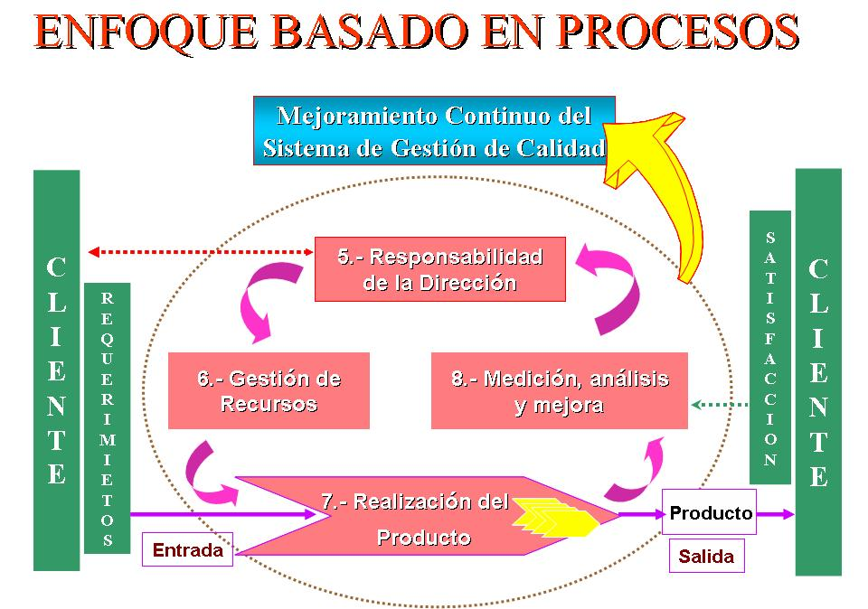

Slide 12
IDENTIFICACION DE LOS PROCESOS
QUÉ?
QUIÉN?
CÓMO?
CUÁNDO?
DÓNDE?
CORRECCION DE DESVIACIONES
A
P
DIGA LO QUE HACE
Proceso
V
H
HACE LO QUE DICE?

Slide 13
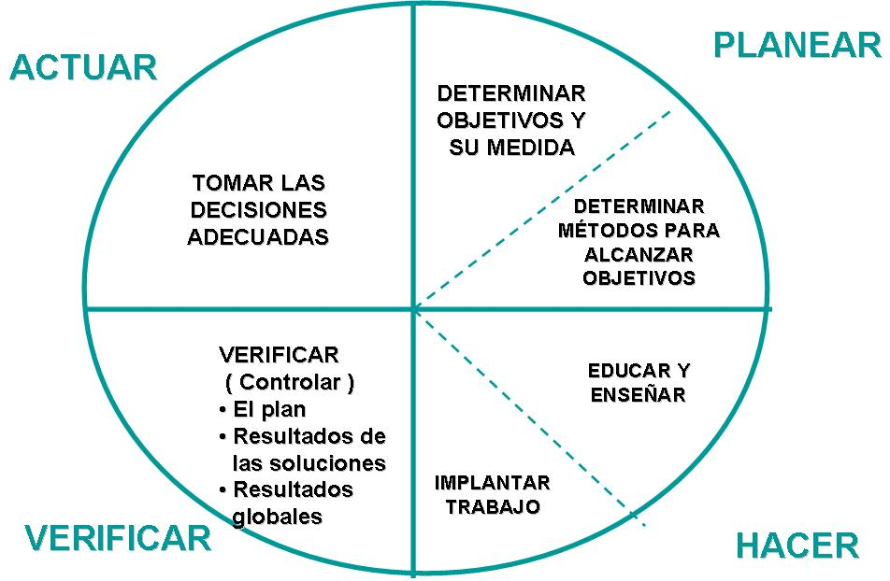

Slide 14
RECURSOS PARA EL PRODUCTO
El plan de requerimientos de los recursos debe corresponder a una descripción estructurada de todos los elementos que se necesitan para producir el producto terminado
MANO DE OBRA
MATERIALES
MEDIO AMBIENTE
CALIDAD RESULTANTE
MAQUINARIA
METODOS

Slide 15

REGISTROS EN LA REALIZACION DEL PRODUCTO
En el proceso de planeación debe definirse o diseñarse lso formatos necesarios para registrar los datos que demuestren que se han llevado a cabo los diferentes controles, inspecciones y pruebas durante la elaboración del producto.

Slide 16

CONTROL DE LA PRODUCCION Y DE LA PRESTACION DEL PRODUCTO
La organización debe planificar los diferentes tipos de controles que se podrían necesitar para producir el producto o prestar el servicio, a fin de poder cumplir con los requisitos del cliente que se haya especificado

Slide 17




PLANIFICACION DEL PRODUCTO
La Planificación del producto se compone de:
Características de Calidad
Materia Prima e Insumos
Proveedores Críticos
Satisfaga las características de Calidad de acuerdo a los requisitos del modelo del SGC.

Slide 18
PLANIFICACION DE LA REALIZACION DEL PRODUCTO
Identificar clientes
Descubrir Necesidades de los clientes
Traducir las necesidades en Características de Calidad
Establecer Medidas y Unidades de Medida
Planificar el Diseño
Diseñar y Desarrollar el Producto.
Desarrollar Proceso
Validar Proceso
Proceso para producir o prestar servicio

Slide 19

PLAN
PLAN DE LA CALIDAD
DOCUMENTO QUE ESPECIFICA QUE PROCEDIMIENTOS
Y RECURSOS DEBEN APLICARSE A UN PROYECTO,
PROCESO, PRODUCTO O CONTRATO ESPECÍFICO.
NOTA 1. Estos procedimientos generalmente. Incluyen los relativos a los procesos de gestión de la calidad y a los procesos de realización del producto.
NOTA 2. Un plan de calidad con frecuencia hace referencias al manual de calidad, o a procedimientos documentados.
NOTA 3. Un plan de calidad es generalmente uno de los resultados
de la planificación de la calidad.

Slide 20
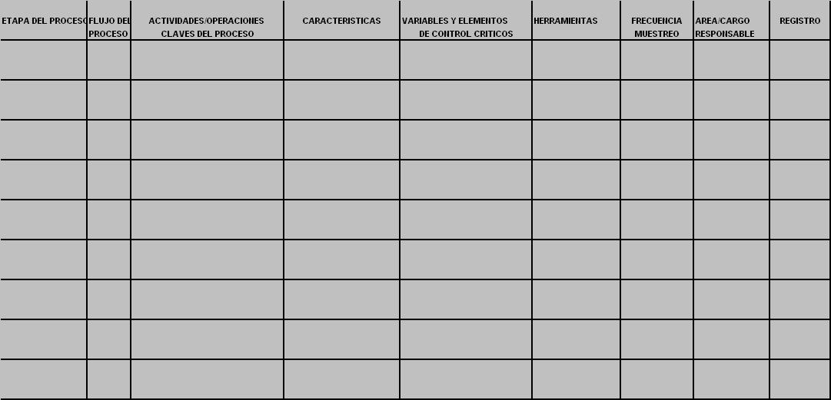
PLAN DE CALIDAD

Slide 21
7.3. DISEÑO Y DESARROLLO
7.3.1 PLANIFICACION DEL DISEÑO Y DESARROLLO
Determinar durante la planeación del diseño y desarrollo del producto:
  Las etapas del diseño y desarrollo.
  La revisión, verificación y validación apropiada para cada etapa.
  Las responsabilidades y autoridades.
  Asegurar una comunicación eficaz y clara asignación de responsabilidades entre los grupos involucrados.

